Slide 1

유비쿼터스 최종발표
< 창문 자동환기 시스템 >
201401987 장경식

Slide 2
개발동기
INDEX INFO
개발목표
선행기술
과제해결방안
시스템 설계
최종 발표

Slide 3

개발동기
창문 자동환기 시스템
창문을 자동적으로 통제하는 편의성 추구
요즘 사회의 공기상태는 좋지 못하고, 창문을 열어 두면 미세먼지의 피해가 있음

Slide 4
개발목표
목표 1. 온습도와 먼지 센서의 측정 값에 따라서 창문을 자동조작하여 미세먼지
의 유입을 줄임
목표 2. Cloud에 데이터 전송을 통하여 집안 내부 환경 모니터링
목표 3. 측정 값에 따라서 모터, 쿨링팬을 동작하여 환기시스템 구성

Slide 5
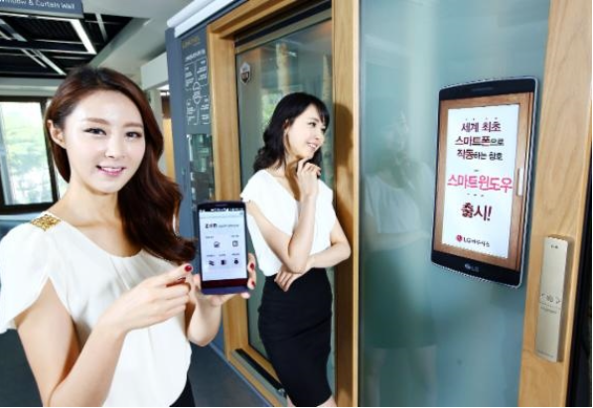
선행기술
LG하우시스, 스마트윈도우
LG 스마트 윈도우의 기능
자동개폐
스마트 윈도우는 스마트폰 어플을 이용해서 창을 열고 닫고, 현재의 상태까지 알 수 있음
방범 알람
외부에서 창문이 강제로 열리면 울리게 되어 방범 알람
자동환기
창문에 자동환기시스템이 내장되어 있어, CO2 농도를 자동으로 감지하여 스스로 실내 공기를 환기시키는 기능

Slide 6
과제해결방안
아두이노 Cloud서비스를 이용하기 위해 ‘Thingspeak’라는 Cloud서비스
해당의 값들을 전송 , 모니터링이 가능해야한다.
DC기어드 모터, Wifi 모듈, 온습도센서, 먼지 센서,쿨링팬을
조합하여 센서들끼리의 사물 인터넷 시스템 구현
실제 집의 모형과 아크릴판을 이용하여 창문 제작 및 DC기어드 모터를 이용한
자동문시스템을 구현

Slide 7
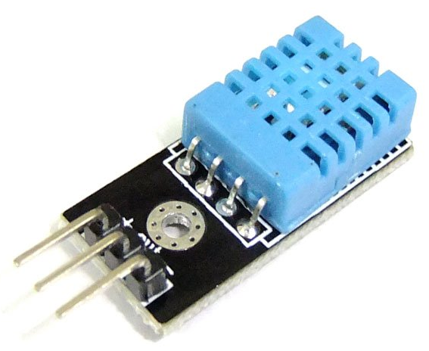
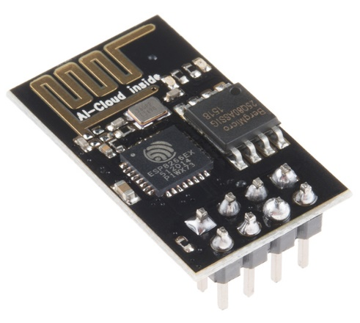
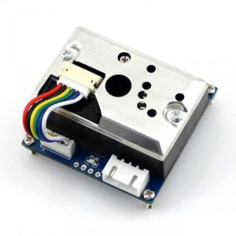
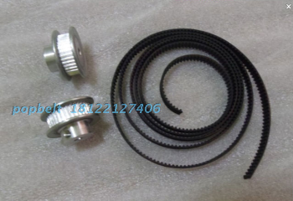
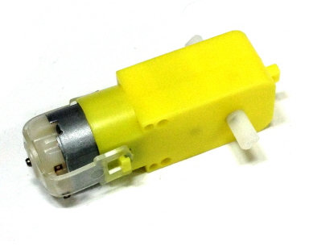
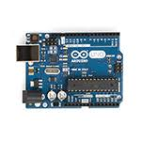

시스템 설계
온습도 센서
집안 내부의 온도 및 습도 측정한다
Wifi 모듈
먼지값과 온습도 값을 클라우드
서버로 이동
먼지 센서
미세먼지 측정 후 값으로 표현한다.
DC 모터
+
벨트, 풀리
아두이노 UNO
아두이노 각 센서들의 제어
모터와 벨트, 풀리를 결합하여 자동문 구현
Wifi-모듈로 받은 각자의 센서 값들을
모니터링

Slide 8
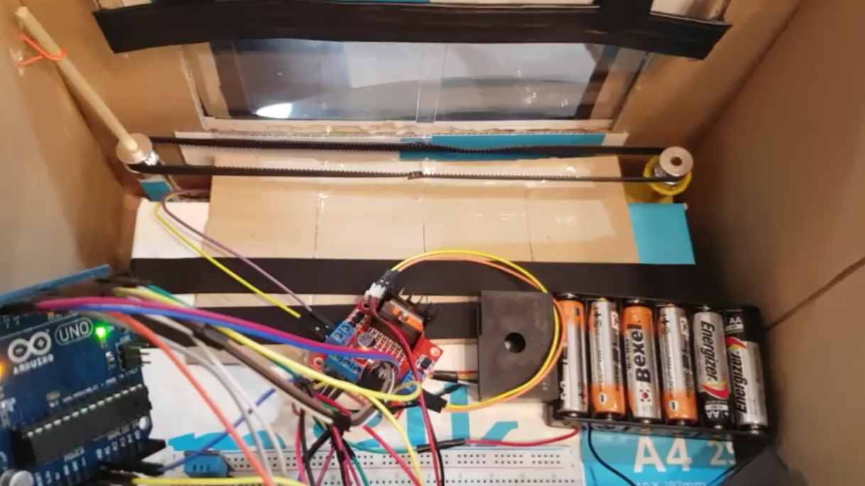
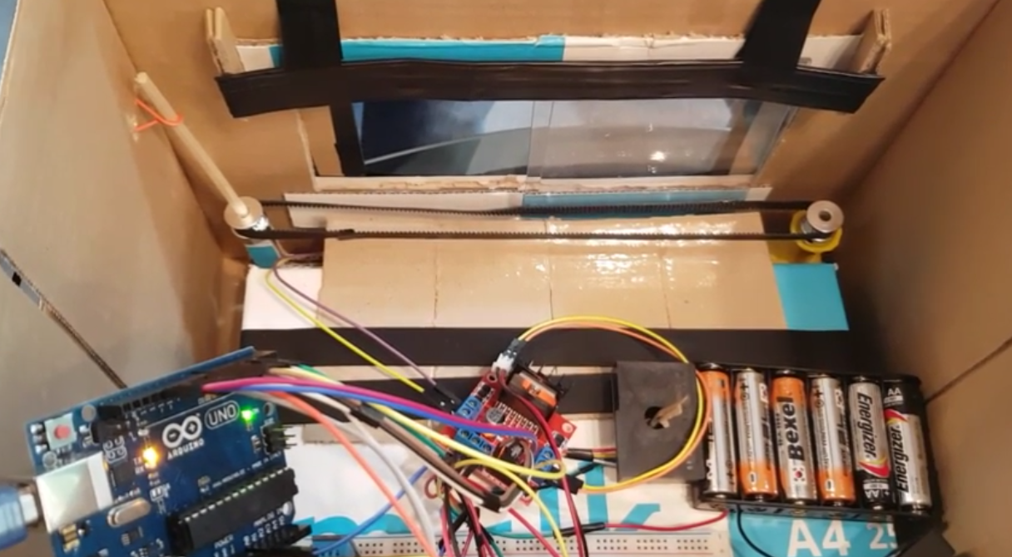
과제 최종발표
자동화 창문 시스템 동작모습

Slide 9
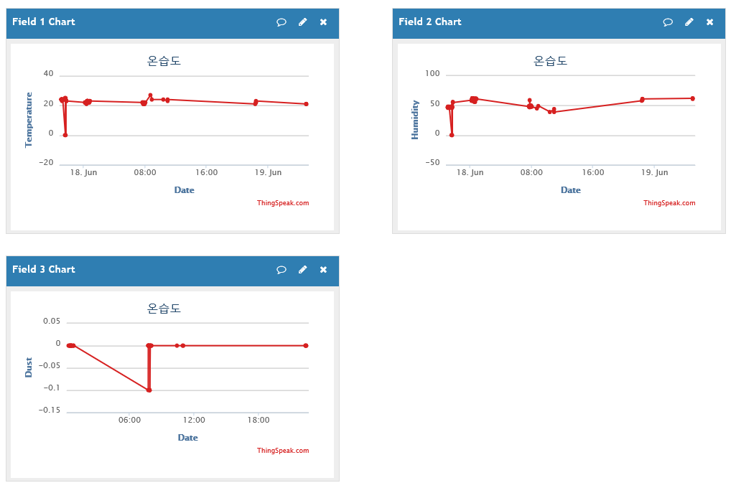
과제 최종발표
온습도센서를 Wifi를 이용한 Cloud 업로드

Slide 10
과제 구현 요소
온습도의 측정값과 먼지 센서의 측정값도 Cloud서버로 모니터링 구현
미세 먼지 농도와 온습도의 측정값을 통해서 DC모터와 벨트 풀리를 결합함으로써 자동으로 창문을 개폐 구현
창문앞에 팬을 달아서 더욱 효과적인 환기 시스템 구현

Slide 11
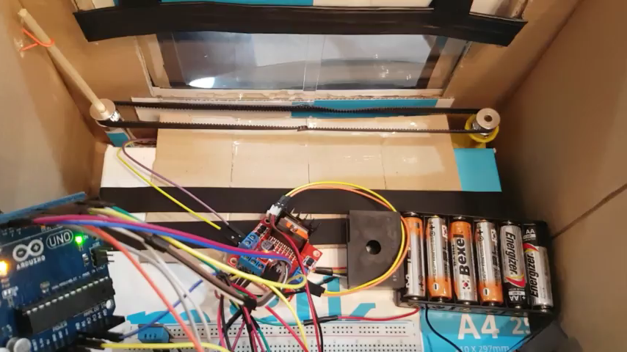
과제 구현 동영상

Slide 12
한 학기 동안 수고하셨습니다.
감사합니다.

